Slide 1
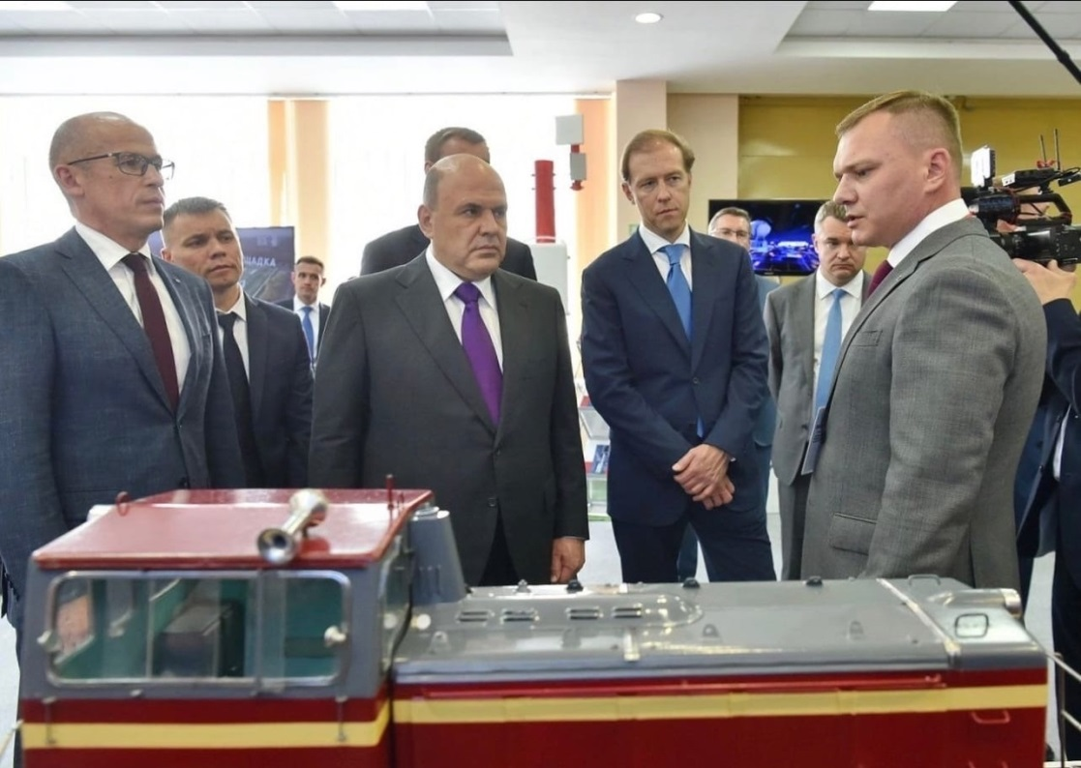
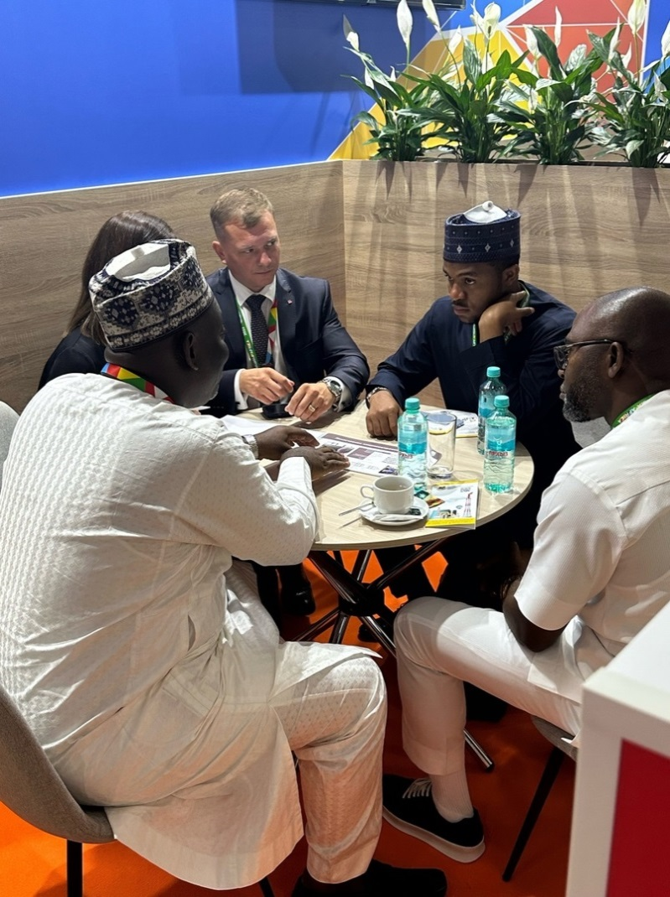
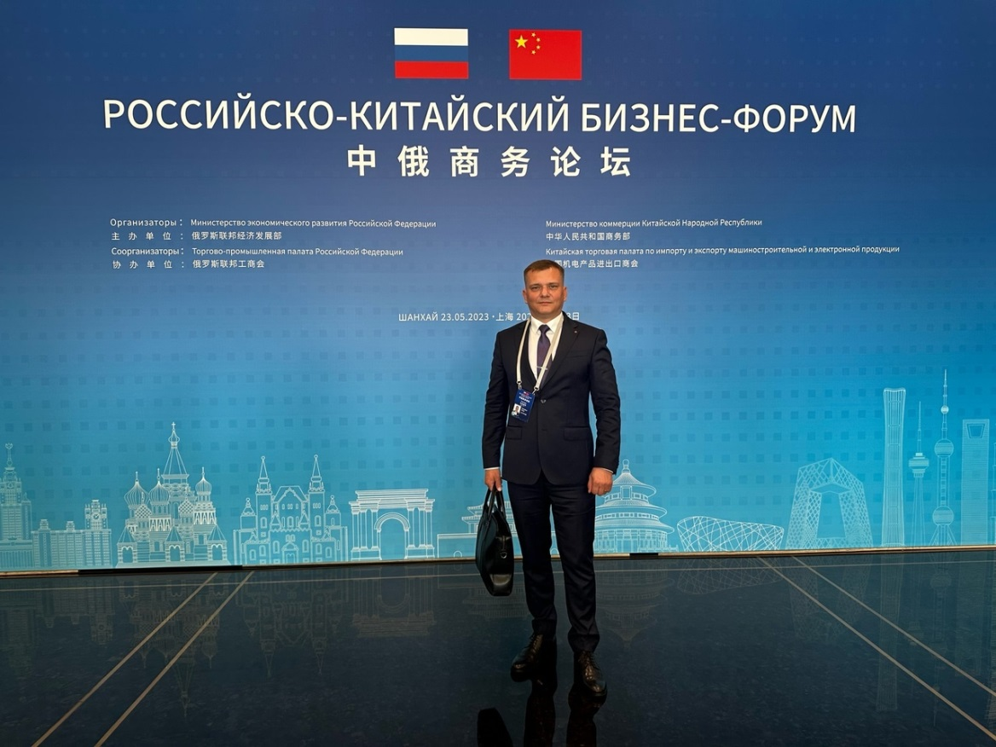
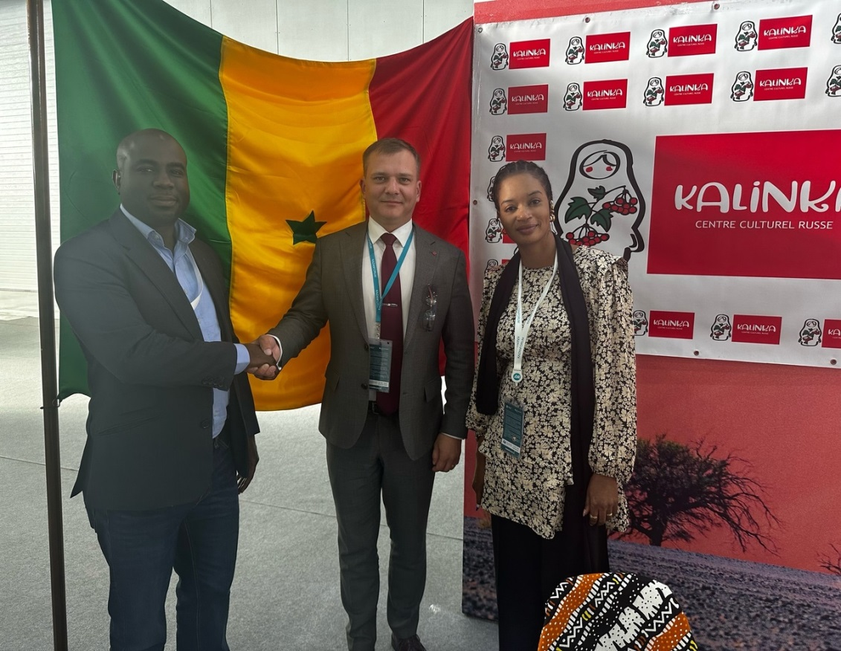
Кластер предприятий, внедряющих инновационные разработки в производстве. Импортозамещение.

Slide 2
ПОЧЕМУ
КАМБАРСКИЙ РАЙОН?

Slide 3
НАШ РЕЙТИНГ
ТОП1
ТОП2
среди районов УР по количеству субъектов
МСП на 1000 чел. населения
среди районов УР по темпу роста количества субъектов МСП
ТОП3
ТОП4
среди районов УР по темпу роста отгруженных товаров
среди районов УР по комплексной оценке деятельности ОМСУ

Slide 4
Имеющиеся ресурсы для реализации инвестиционных проектов
Человеческий потенциал
7,6 тыс.чел.
трудоспособных
+ 13 тыс.чел.
потенциал соседних регионов
Природно-ресурсный потенциал
Нефть, ПГС, строительный песок
Свободные энергетические мощности
25 Мвт
Высокая транспортная достуность
ВСЕ виды транспортного сообщения
Notes:
36 % студентов; 67 % выпускников, 85 % выпускников - PWC Инвестиционный аудит УР

Slide 5
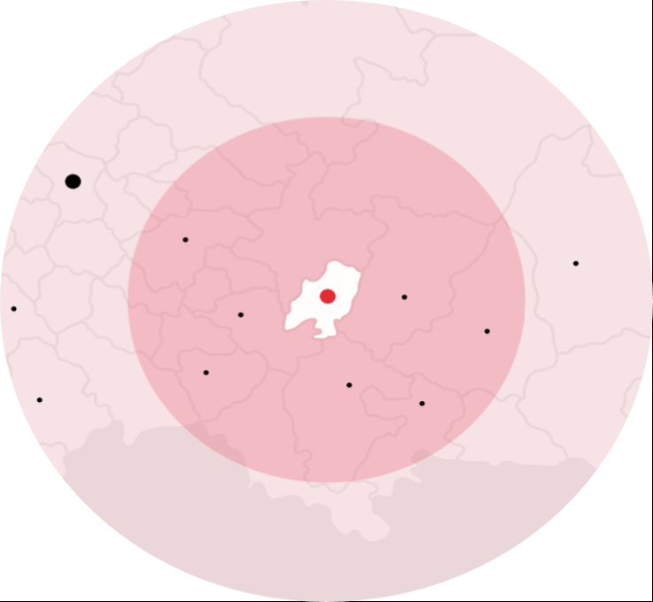
Все виды транспортного сообщения
Аэропорт г. Ижевск
116 км, 2 ч.
г. Нефтекамск 24 км, 0,5 ч
г. Чайковский 77 км. 1,5 ч.
МОСКВА
1300 км
20 ч
Международный Порт Камбарка крупнейший в Камском речном бассейне
ИЖЕВСК
Общая протяжённость дорог местного значения – 167,96 км
Протяженность железных дорог – 107 км
Протяженность автомобильных дорог – 74 км
КАЗАНЬ
480 км
ПЕРМЬ
Камбарка
4 ч
220 км
УФА
ЕКАТЕРИНБУРГ
САМАРА
380 км
580 км
650 км
7 ч
11 ч
183 км судоходных речных путей с выходом на Каспийское, Черное, Азовское, Средиземное, Балтийское и Белое моря
9 ч
ЧЕЛЯБИНСК
780 км
13 ч
7 железнодорожных тупиков
67,3 тыс. га
21
17 тыс. га
15,8 тыс. чел.
316
550
населенный
пункт
земли с/х назначения, в.ч.
7 тыс. га неиспользуемые
численность населения,
в т.ч. 7,6 тыс.чел трудоспособные
4 место в УР
по темпу роста отгруженных товаров
площадь района
субъектов
МСП
самозанятых

Slide 6
КАДРОВЫЙ ПОТЕНЦИАЛ
Источники привлечения кадров:
40,4 тыс.руб.
7,6 тыс.чел.
средняя ЗП
Республика Башкортостан, Пермский край
8251 чел (трудовой потенциал г.Нефтекамск)
4778 чел (трудовой потенциал г.Чайковский)
путем подвоза действующая практика крупных предприятий
трудоспособные, в.т.ч.
- высшее и
среднее образование
- общее образование
15,8 тыс.чел.
общая численность населения
66%
5,9 тыс.чел.
занятое население
31%
316
субъектов МСП
550
самозанятых
МИГРАЦИОННЫЙ ПРИРОСТ
с 2019 года
Notes:
36 % студентов; 67 % выпускников, 85 % выпускников - PWC Инвестиционный аудит УР

Slide 7
ОБРАЗОВАНИЕ и СОЦИАЛЬНЫЕ ГАРАНТИИ
10 школ (79% загрузка)
12 детских садов (65% загрузка)
3 учреждения доп.образования
1 крытый ледовый корт
1 модельная библиотека
1 районная больница
2 врачебные амбулатории
6 ФАПов
1 филиал медцетра
«Академия здоровья»
1 филиал стоматологии
г.Нефтекамск
Предоставление муниципального жилья (учителя, мед.работники, работники культуры):
32 комнаты (общежитие), в т.ч. свободно 15,
5 муниципальных квартир
1 СУЗ
200 выпускников ежегодно
50%
студенты СУЗов технические специальности
Гарантии предприятий: предоставление транспорта (подвоз до места работы),
оплата жилья,
оплата питания
66%
жителей имеют высшее
и среднее профессиональное образование
Notes:
36 % студентов; 67 % выпускников, 85 % выпускников - PWC Инвестиционный аудит УР

Slide 8
Предложения для инвестирования. Промышленность/Логистика

Slide 9
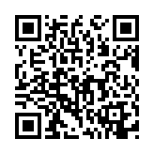
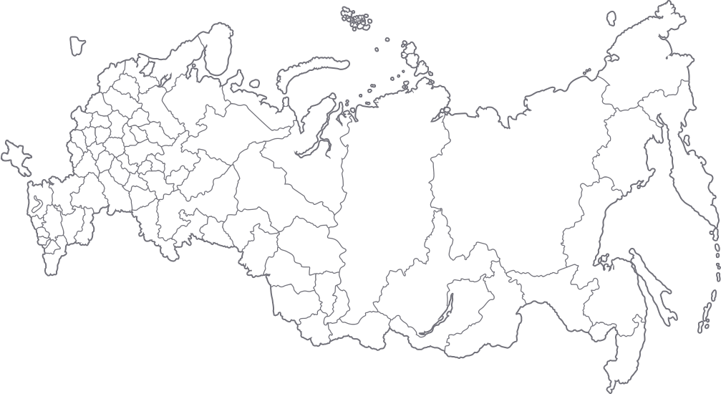
Международный Порт «Камбарка»
Длина причальной стенки - 620 м
Гарантированная глубина судового хода и подходов к причалам - 4 м
Протяженность внутренних железнодорожных путей - 3,2 км
Фронт погрузки - до 60 вагонов
Погрузочно-разгрузочные работы - 5 портальных кранов
грузоподъемностью от 5 до 20 тн
Общая площадь склада - 38300 кв.м
Международный
Порт «Камбарка»

Slide 10
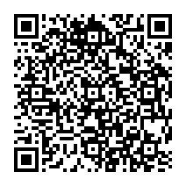
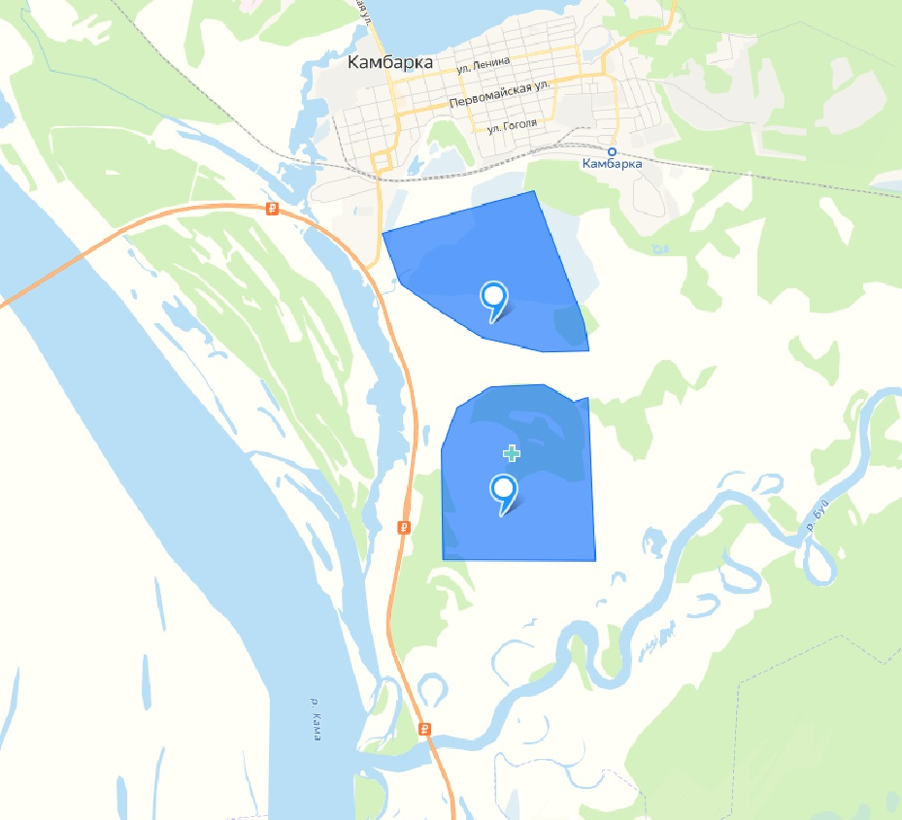
Организация производства
Площадь ЗУ – 422,72 га
Кадастровый номер – 18:10:022178:10
18:10:000000:1730
Электроснабжение – 26,510 Мвт
Газоснабжение – 1500 м до ЗУ (5 кбм/час)
Водоснабжение – 300 м до ЗУ (200 кбм/час)
Подъездные пути - грунтовая дорога
Удаленность от г.Камбарка – 1 км
Меры поддержки:
Предоставление земельного участка в аренду без торгов
Сопровождение проекта по принципу «одного окна»

Slide 11
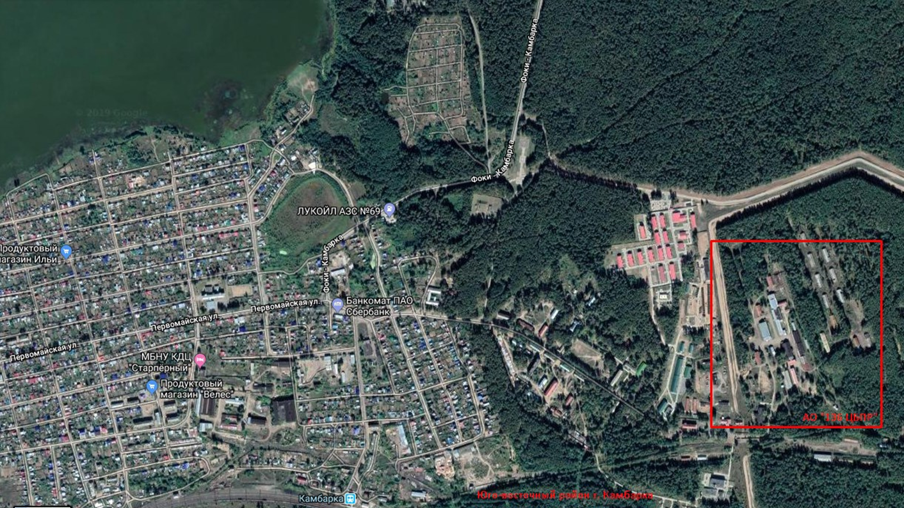
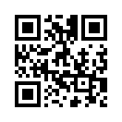
Организация нового производства
на базе АО «136 ЦБПР»
Количество земельных участков (безвозмездное пользование), шт. | 3
Площадь земельных участков, га | 563,2
Количество зданий, сооружений, шт. | 83
Площадь зданий, сооружений, тыс. м кв. | 42,19
В т.ч. производственных, тыс. м кв. | 13,3

Slide 12
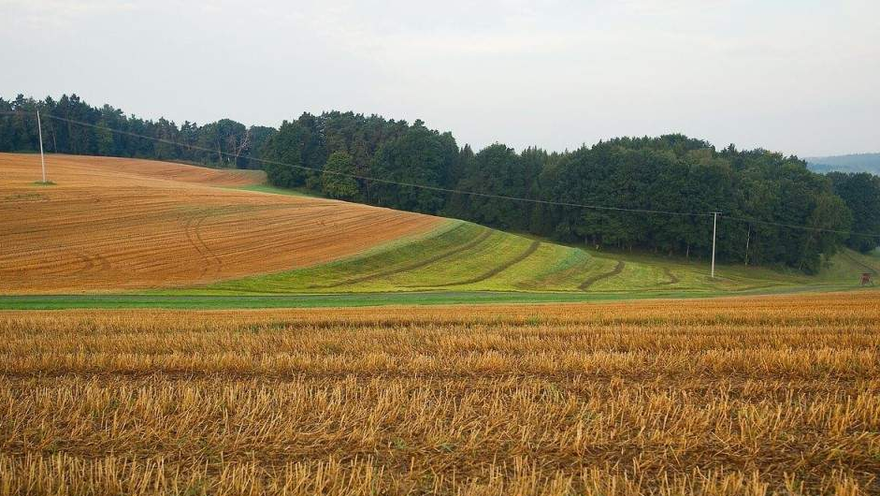
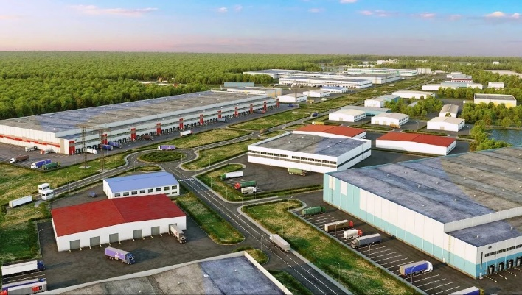
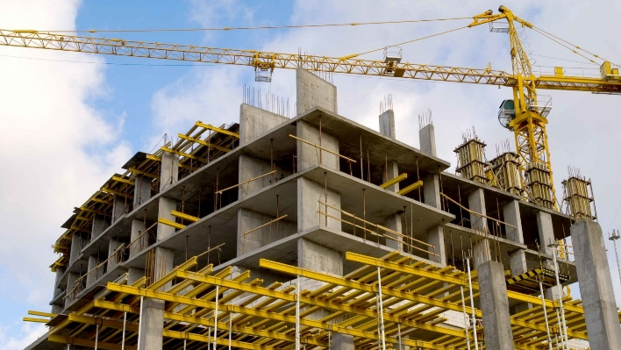
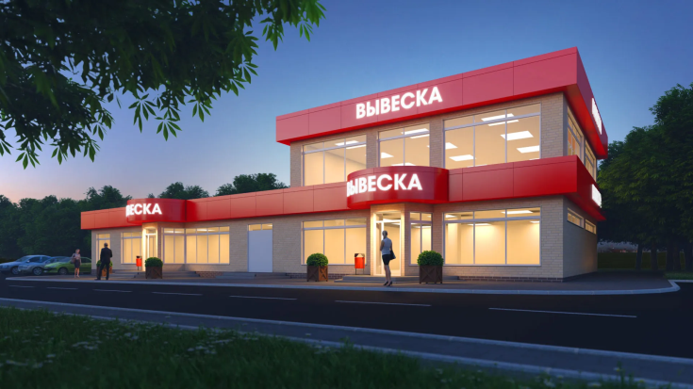
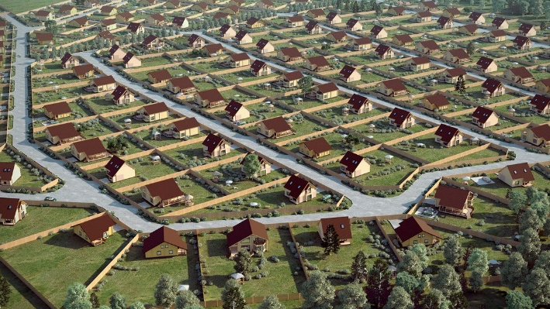
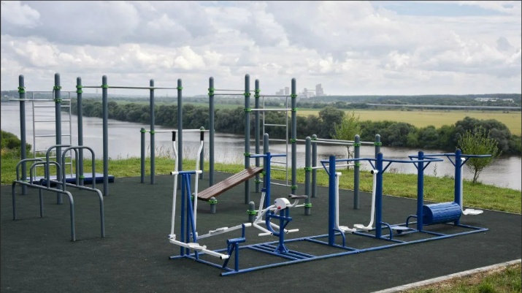
Потенциальные для инвестирования площадки
https://dmap.udmr.ru/invest
38
инвестиционных площадок
10
с/х
назначения
2
9
промышленного назначения
для жилищного строительства
5
3
9
в сфере потребительского
рынка
с объектами капитального строительства
иного
назначения

Slide 13
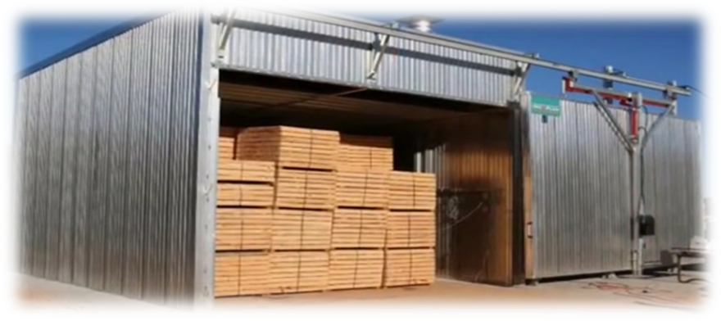
Реализуемые инвестиционные проекты
11
262,1
134
инвестиционных
проектов
млн. руб.
объем инвестиций
новых рабочих места
Инвестиционный проект по углубленной переработке древесины
Предоставленные меры поддержки:
Сопровождение проекта
Деловые переговоры с Турцией , Китаем , Ираном (на уровне региона)
Объем инвестиций – 56 млн.руб.
Рабочие места – 28 чел.
Экспорт лесопродукции посредством сотрудничества
с международным Портом «Камбарка») .

Slide 14
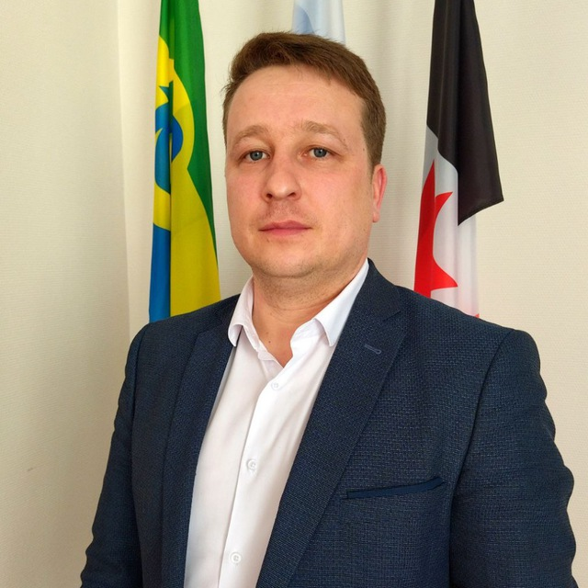
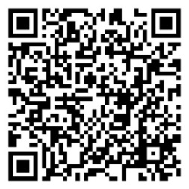
Добро пожаловать
в Камбарский район!
Галанов Александр Николаевич
+7 912 465 71 92
an-galanov@mail.ru
kamrayon.ru
Аксянова Нина Николаевна
+7 912 053 74 24
kamrayon.ru
#КамбарскийрайонПРИГЛАШАЕТ

